Slide 1
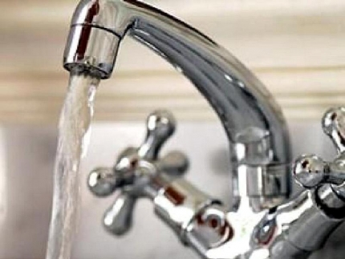
Исследовательская работа на тему «Вода в доме»
Выполнила
Флянтикова Екатерина,
ученица 3 «А»
класса МБОУ гимназии
г. Узловая
Тульской области

Slide 2
Содержание.
1. Введение.
2. Основная часть.
2. Откуда и как попадает вода в дом.
2.1Места в доме, где используется вода.
2.2Использование воды в домашних целях.
2.3 Анализ расхода воды в домашних целях.
2.4 Исследование качества воды.
2.5 Знакомство с бытовым фильтром
для очистки воды.
3. Заключение.
4. Список источников информации и
иллюстраций.

Slide 3
Объект исследования - вода.
Предмет исследования – использование воды в домашних условиях и её качество.
Цель исследования: выяснить, как вода используется дома и как улучшить качество воды в домашних условиях.
Задачи исследования:
Узнать, откуда и как вода попадает в мой дом.
Обозначить места в доме, где используется вода.
Проанализировать расход воды в домашних целях.
Исследовать качества воды.
Познакомиться со способами очистки воды в домашних условиях.
Познакомиться с бытовым фильтром для очистки воды.

Slide 4
Гипотеза. Я предполагаю, что мы
используем много воды в домашних целях.
Необходимо очищать воду, используемую
для питья и приготовления пищи.
Методы исследования:
Наблюдение.
Опыты.
Сравнение.
Самостоятельное обдумывание.

Slide 5
Откуда и как попадает вода в мой дом

Slide 6
Откуда и как попадает вода
в мой дом
Любовский
водозабор
Мой дом

Slide 7
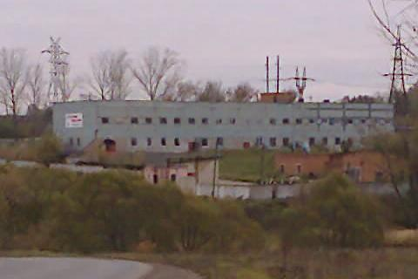
Любовский водозабор
Здесь находится насосная станция и станция очистки воды.
Отсюда по трубам вода поступает во все дома нашего района.

Slide 8
План квартиры
Цветом отмечены места, где используется вода.

Slide 9
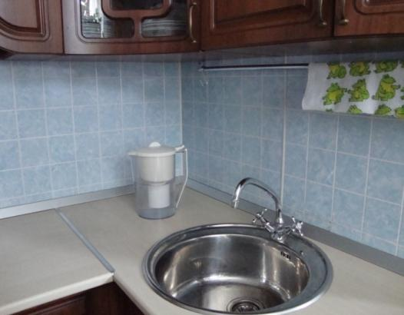
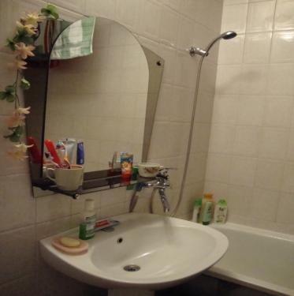
Использование воды в домашних целях
В ванной комнате вода необходима для
соблюдения правил личной гигиены.
Вода нам нужна на кухне для того, чтобы приготовить пищу и помыть посуду.

Slide 10
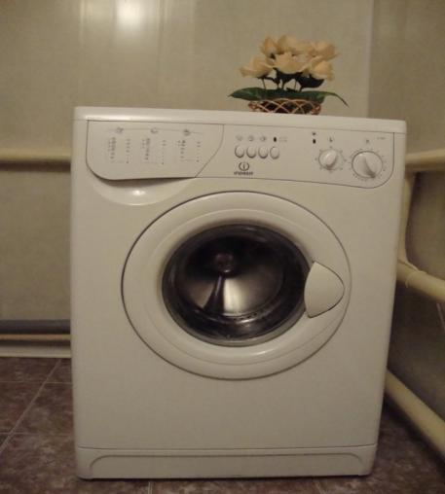
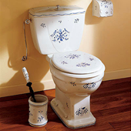
Вода необходима для соблюдения
санитарных норм.
А так же вода необходима
для стирки белья.

Slide 11
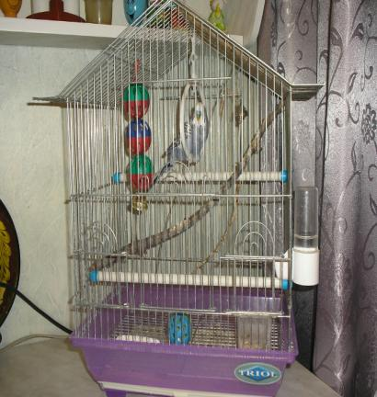
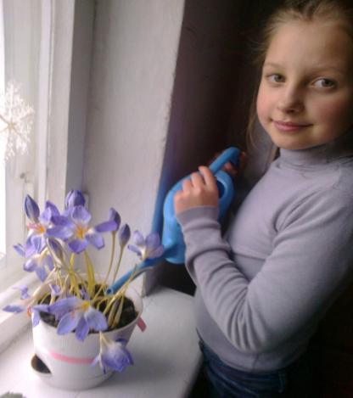
Домашним цветам тоже
необходима вода.
Без воды не могут жить домашние
питомцы,
которых нужно поить каждый день.

Slide 12
Практическая работа.
Анализ расхода воды семьи из 3
человек в сутки.

Slide 14
Вывод: В ходе проведенного анализа, стало ясно, что больше
всего воды у нас в семье уходит на использование в целях личной
гигиены. И меньше всего – на уход за домашними питомцами.

Slide 15
Исследование качества воды.

Slide 16
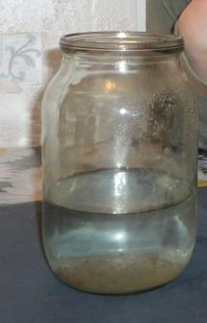
Опыт №1. Очистка не водопроводной воды
Снег растаял, вода находится в жидком состоянии.
Но при рассмотрении данного образца воды мы наблюдаем
на дне банки темный осадок, мусор и вода имеет коричневатый
оттенок.

Slide 17
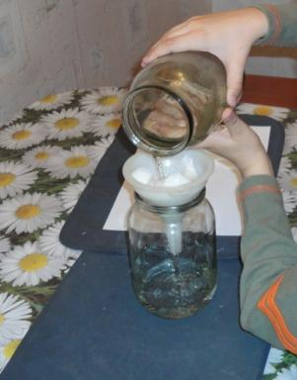
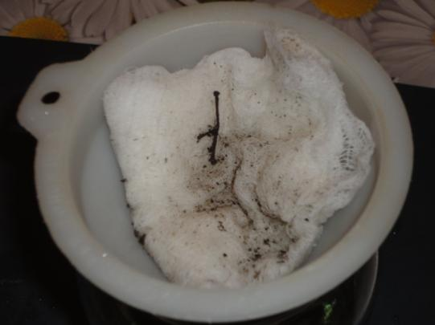
Очистка воды с помощью ватно-марлевого фильтра.

Slide 18
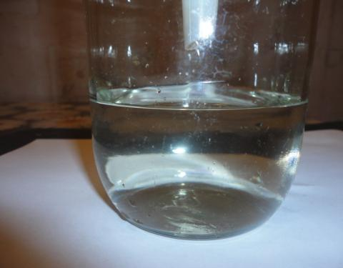
Вывод: Ватно-марлевый фильтр очистил воду только
от мусора и вода по-прежнему загрязнена. Такую воду
употреблять нельзя. Это может серьезно отразиться на
здоровье человека.

Slide 19
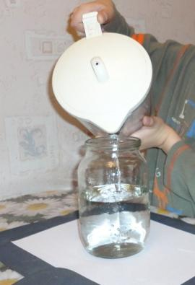
Опыт №2. Очистка воды отстаиванием.
Первый образец –
водопроводная вода.
Второй образец – вода,
очищенная бытовым фильтром.

Slide 20
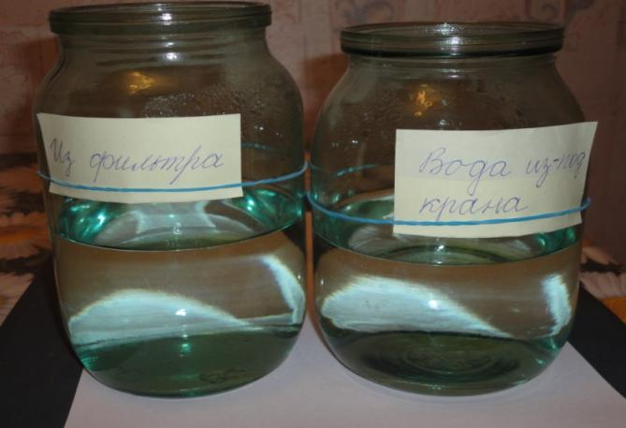
Оба образца воды я отстаивала в течение недели.

Slide 21
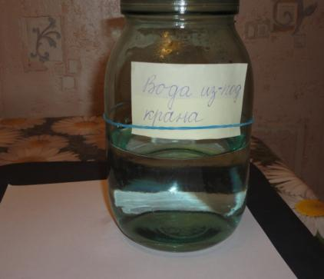
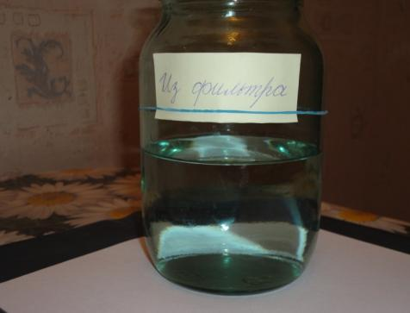
Через 7 дней мы сравнили оба образца воды.
Вывод: Эффективность данного способа очистки водопроводной
воды оставляет желать лучшего. После отстаивания необходимо
кипятить воду. А вода, очищенная с помощью фильтра,
не нуждается в отстаивании.

Slide 22
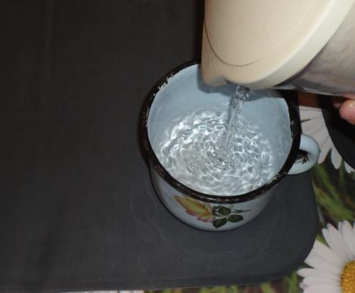
Опыт №3. Очистка воды кипячением.
Для проведения опыта я взяла опять два образца воды:
из водопровода и воду, очищенную бытовым фильтром.

Slide 23
Воду вскипятила. В результате оба образца не имели запаха,
были бесцветными и прозрачными. Но в образце
с водопроводной водой на дне мы обнаружили
белый осадок и белого цвета налет на стенках посуды.
Вывод: После кипячения водопроводной воды
мы пьем "мертвую" воду, в которой присутствуют
мелкая известь и механические частицы, соли
тяжелых металлов, хлор и хлорорганика, вирусы и др.

Slide 24
В результате проведенной работы я сделала вывод:
Применительно к условиям квартиры самым надежным способом дезинфекции является кипячение.
2. Наиболее простой способ очистки воды —
ее отстаивание. В результате испаряется хлор, а соли тяжелых
металлов оседают на дно.
4. Не водопроводную воду пить нельзя, она может
нанести существенный урон здоровью человека. Такую воду можно использовать лишь в технических целях.
5. Вода становится более качественной, если она
очищена бытовым фильтром.

Slide 25
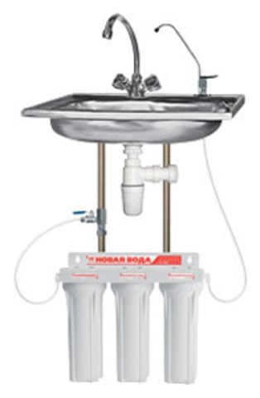
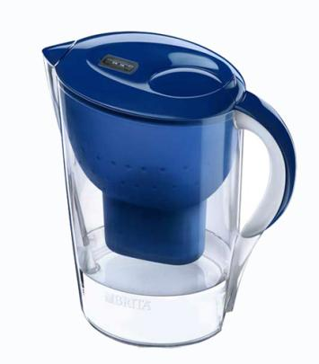
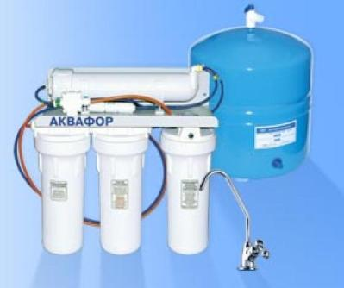
Знакомство с бытовым фильтром для очистки воды.

Slide 26
Заключение
Изучив литературу и проведя исследования, я узнала:
Откуда и как попадает вода в дом.
На какие цели используется вода в доме.
Количество воды в месяц, потребляемое нашей семьей.
О способах очистки воды в домашних условиях.
О необходимости доочистки водопроводной воды с помощью бытовых фильтров.

Slide 27
Проведя исследования качества воды, я пришла к следующим выводам:
1. Пить не водопроводную воду опасно для здоровья.
2. Пить водопроводную воду можно только после фильтрования или кипячения.
3. Необходимо водопроводную воду очищать при помощи бытового фильтра.
4. Необходимо своевременно менять картриджи в бытовых фильтрах.

Slide 28
Список источников информации и иллюстраций.
Литература:
Гальперштейн Л.Я. Моя первая энциклопедия.:
Науч.-поп. издание для детей/ - М.: ООО «Издательство
«Росмэн-Пресс», 2003. – 255 с.
2. Дорогова Е.М., Знаменская Л.Ф., Майоров В.Д.
Справочник школьника для начальных классов.
Русский язык. Математика. Природоведение. – М.: Стрекоза,
2009. – 520 с.
3. Я познаю мир: Феномены мира: Детская энциклопедия./
С.Н.Зигуненко – М.: ООО «Издательство Астрель»:
ООО «Издательство АСТ», 2003. – 396 с.
Сайты в Интернете:
http://mapru.com/forum/index.php?showtopic=796
Иллюстрации:
Фотографии из личного архива

